Slide 1
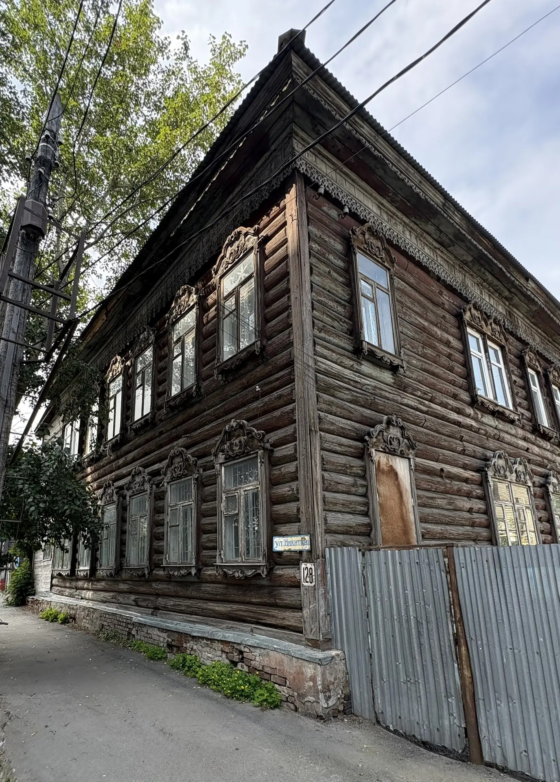

Инвестиционное
предложение
по сохранению объектов культурного наследия (ОКН), в том числе разработка проектной документации, реставрация и приспособление для современного использования:
город Барнаул,
улица Никитина, 128
объект культурного наследия
«Особняк купеческий»

Slide 2

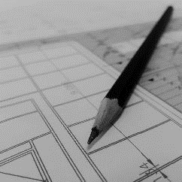
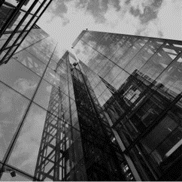
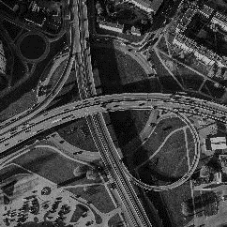




Общая информация
Обременения объекта
Способ приватизации
Адрес
Характеристика
город Барнаул,
Центральный район,
улица Никитина, 128
(22:63:050322:46)
нежилое здание, возведено в начале XX века;
общая площадь - 268,5 м²
объект имеет статус памятника градостроительства и архитектуры регионального значения
конкурс по продаже в электронной форме

Slide 3


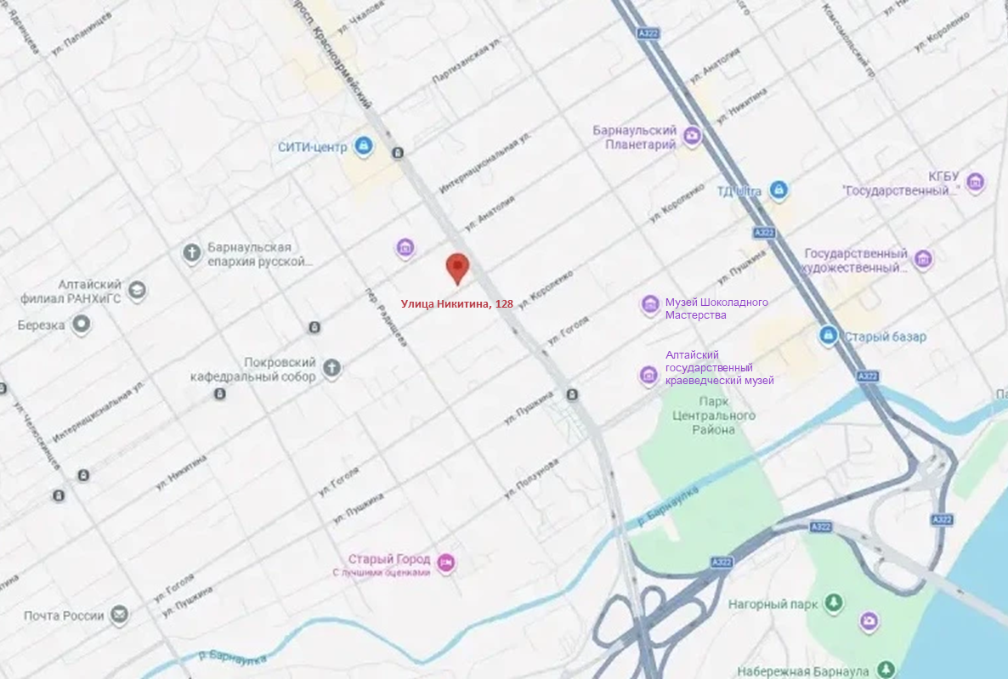
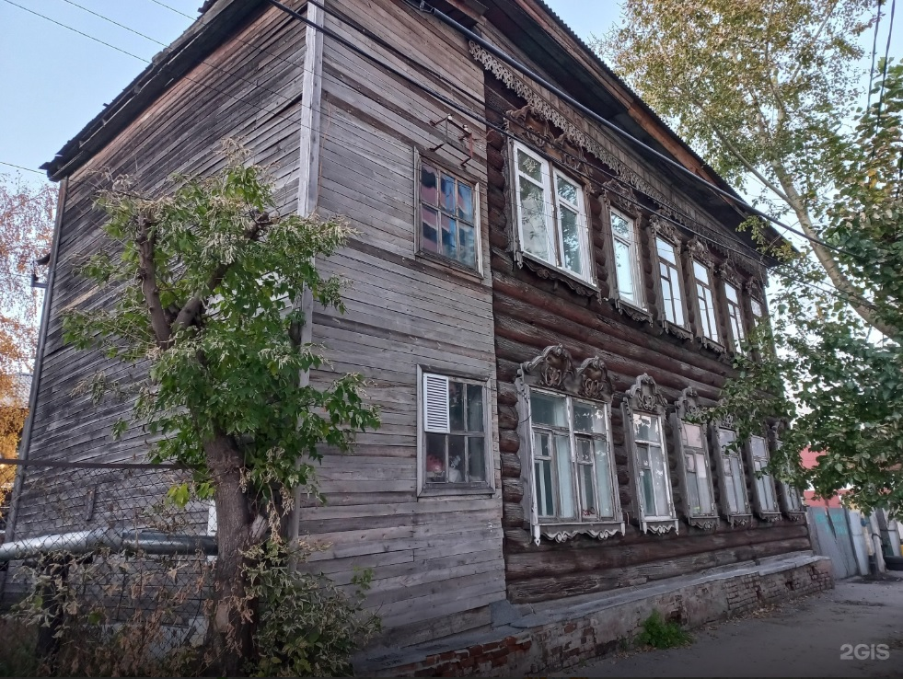
Расположение
Зона смешанной и общественно-деловой застройки местного значения (СОД-2)
Расположен в Центральном районе Барнаула, в зоне активной жилой и коммерческой застройки.
Обеспечен высокий пешеходный трафик: рядом проходит «Историческая линия» - главный туристический маршрут Барнаула.
Объект соседствует с ключевыми достопримечательностями - Покровский собор, Нагорный парк, набережная реки Оби, музей шоколадного мастерства, Алтайский государственный краеведческий музей, Государственная филармония Алтайского края, парк культуры и отдыха «Центральный».
Обладает хорошей транспортной доступностью: рядом находятся остановки автобуса и трамвая, а также обеспечен удобный выезд на ключевую магистраль города — проспект Красноармейский.
Недалеко находятся железнодорожный и автовокзалы.

Slide 4


Инвестиционное предложение
Учитывая местоположение объекта и действующее градостроительное регулирование предлагается рассмотреть использование объекта под следующие виды деятельности:
Бытовое обслуживание; Здравоохранение; Объекты культурно-досуговой деятельности; Объекты торговли, магазины; Общественное питание; Гостиничное обслуживание; Выставочно-ярмарочная деятельность.
Доступна программа льготного кредитования проектов по сохранению объектов культурного наследия.
Подробнее на Наследие.дом.рф

Slide 5
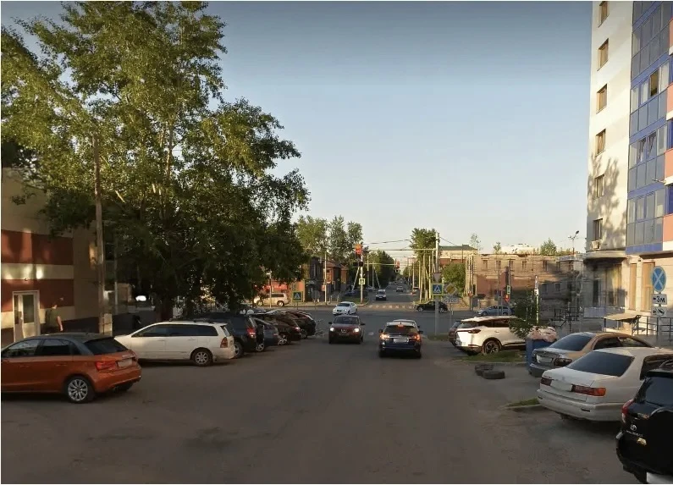
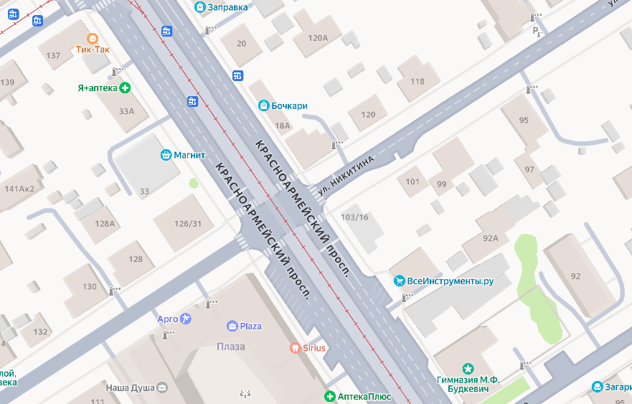
Вид в сторону пр-кта Красноармейский - ключевой магистрали города, которая протянулась на 3 километра от реки Барнаулки до площади Победы, соединяя исторический центр с современными районами.
4,7 км до Нагорного парка и набережной реки Оби
2,8 км до вокзала

Slide 6
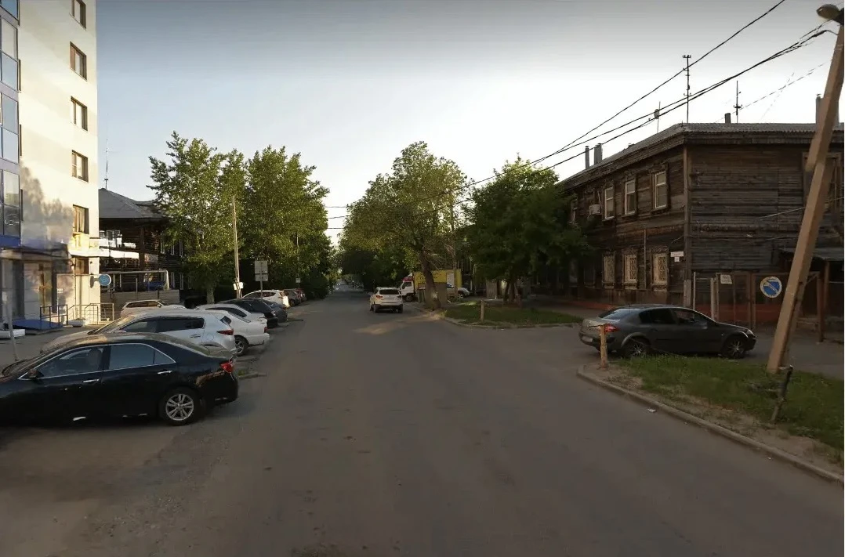
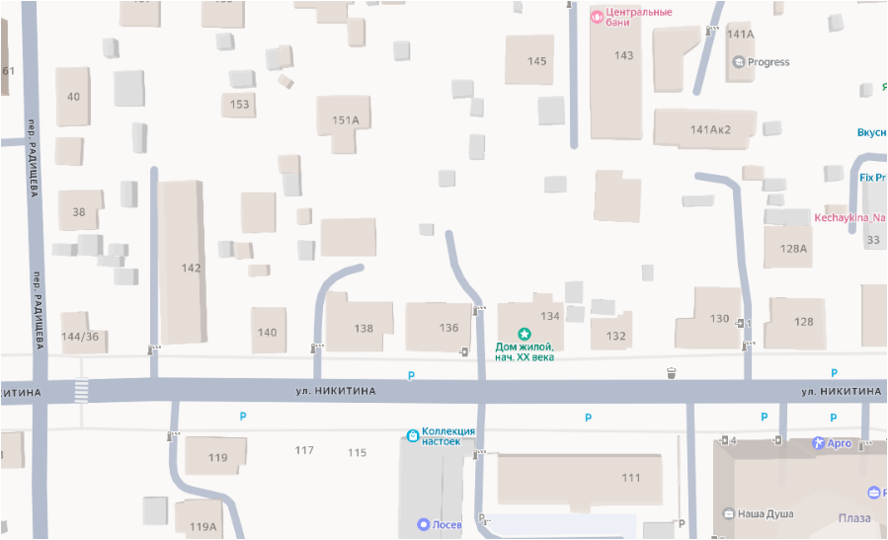
Вид в сторону пер. Радищева
450 м до Покровского кафедрального собора

Slide 7

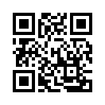
С другими инвестиционными предложениями можно ознакомиться на Инвестиционном портале города Барнаула
https://invest.barnaul.org

Slide 8
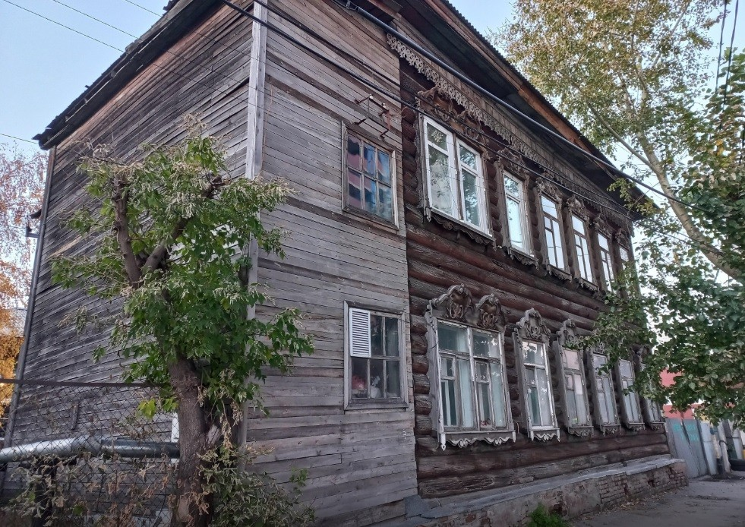




Контакты
Комитет экономического развития и инвестиционной деятельности администрации города Барнаула
8-3852-370-432;
8-3852-370-430
zenovik@barnaul-adm.ru
https://invest.barnaul.org

